Slide 1
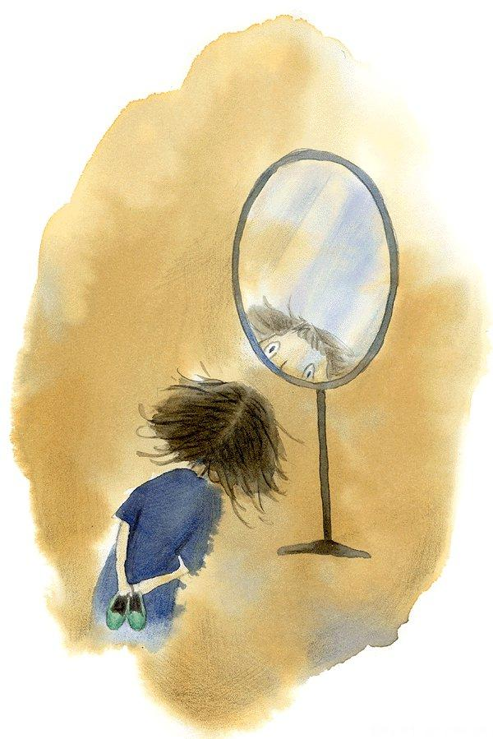
他是個啞巴，雖然能聽懂別人的話，卻說不出自己的感受。

Slide 2
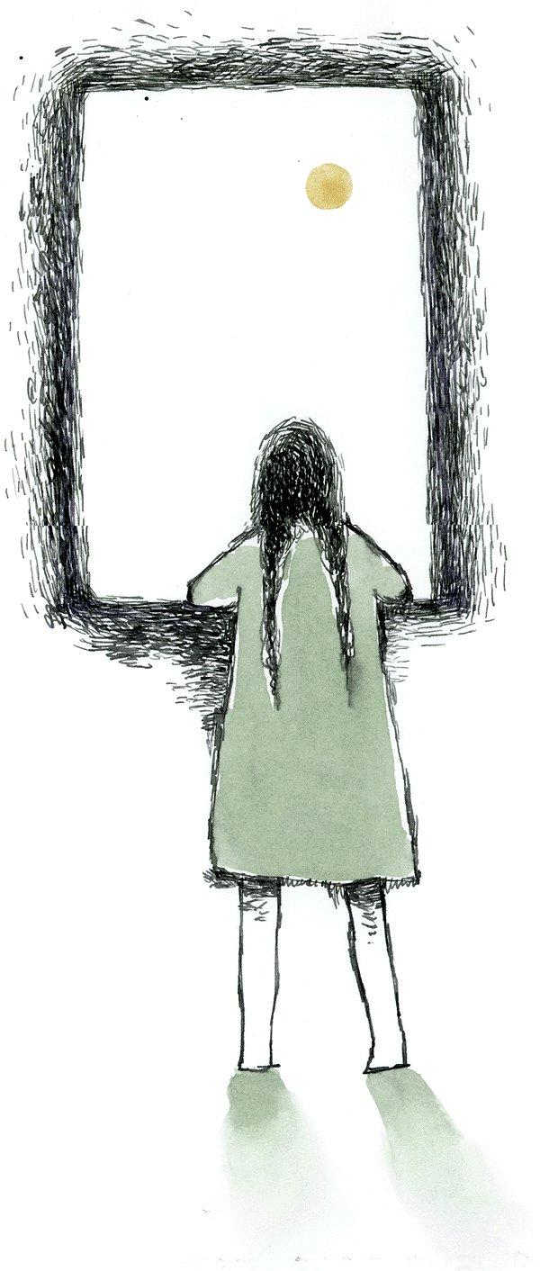
她是他的鄰居，一個和外婆相依為命的女孩。

Slide 3
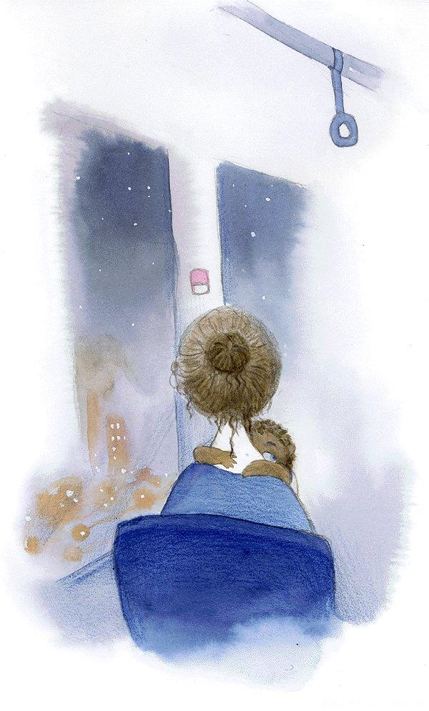
她一直喊他哥哥。他真像個哥哥，帶她上學，陪她玩耍，含笑聽她唧唧喳喳講話。他只用手勢和她交談，可她卻能讀懂他的每一個眼神。從哥哥注視她的目光裡，她知道他有多麼喜歡自己。

Slide 4
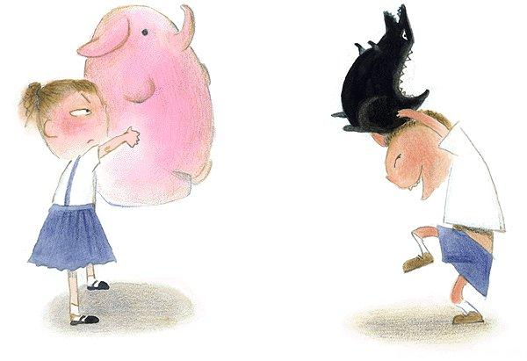
他們從小一起玩耍，一起長大

Slide 5
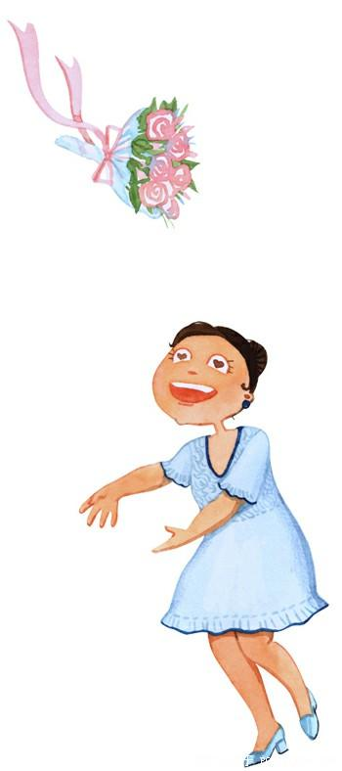
後來，她終於考上了大學，
非常開心。

Slide 6
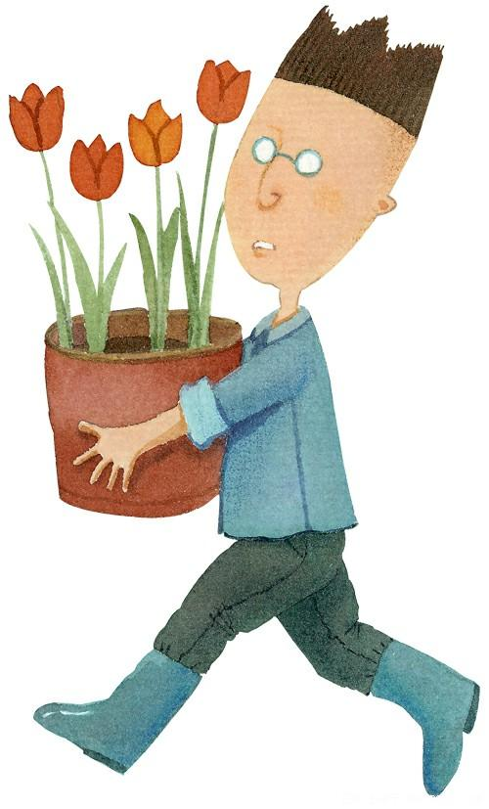
他便開始拼命掙錢，
然後源源不斷地寄給她。
她從來沒有拒絕。

Slide 7
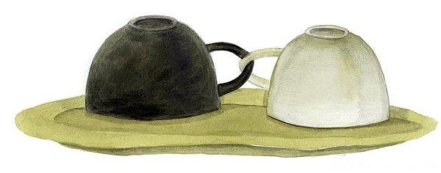
終於，她畢業了，參加了工作。
然後，她堅定地對他说：
「哥哥，我要嫁給你！」

Slide 8
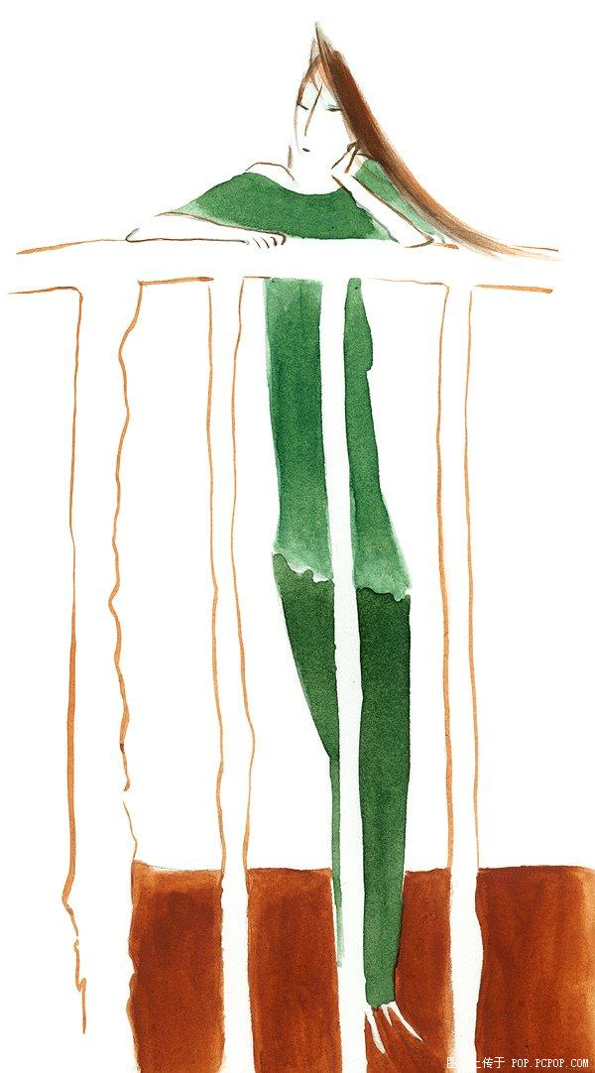
他像隻受驚的兔子逃掉了，
再也不肯見她，
無論她怎樣哀求。

Slide 9
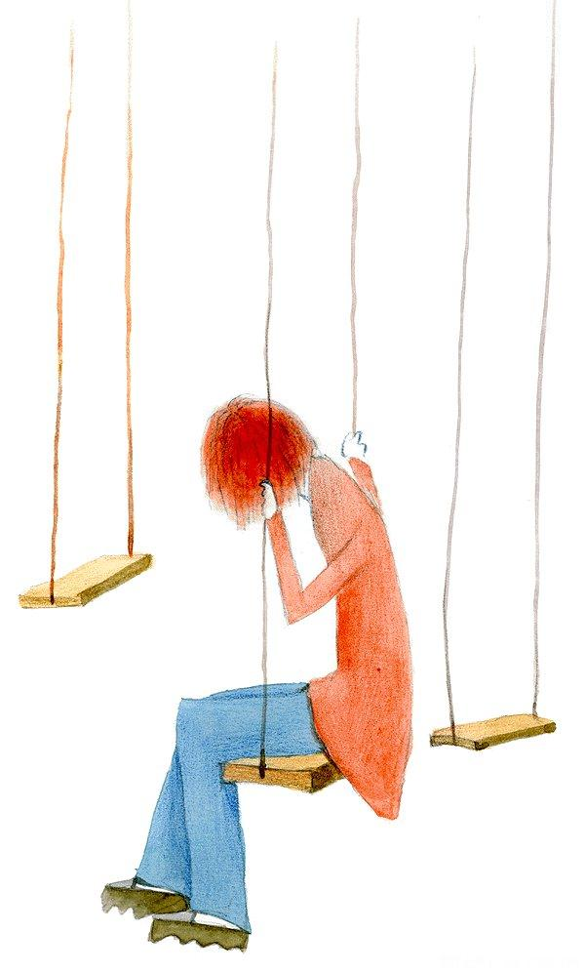
她這樣說 你以為我同情你嗎？想報答你嗎？不是，我十二歲就愛上你了。
可是，她得不到他的回答。

Slide 10
有一天，她突然住進了醫院。
他嚇壞了，跑去看他。醫生說，她喉嚨裡長了一個瘤，
雖然切除了，卻破壞了聲帶，
可能再也講不出話了。病床上，她泪眼婆娑的注視着他。

Slide 11
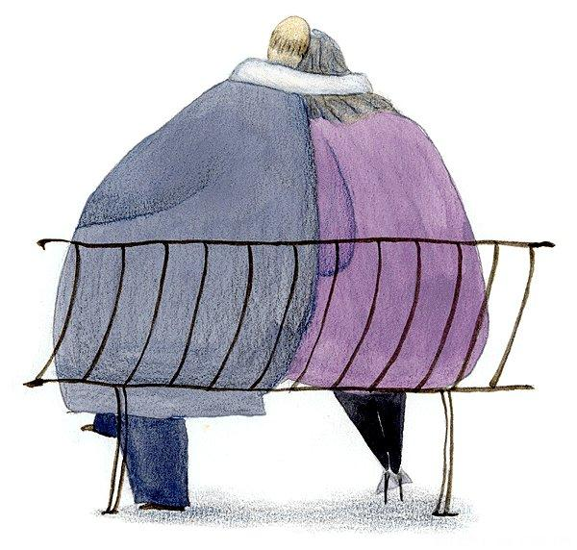
於是，他們結婚了。很多年，沒有人聽他們講過一句話。他們用手、用筆，用眼神交談，分享喜悅和悲傷。
他們成了相戀男女羡慕的對象。人們說，那是一對多麼幸福的啞夫妻啊。

Slide 12
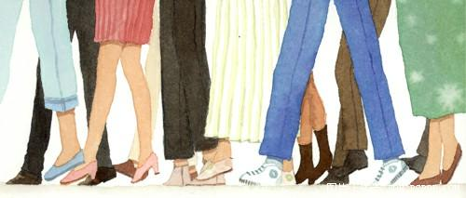
愛情阻擋不了死神的降臨，他撇下她一個人先走了。人們怕她經受不住失去愛侶的打擊來安慰她。

Slide 13
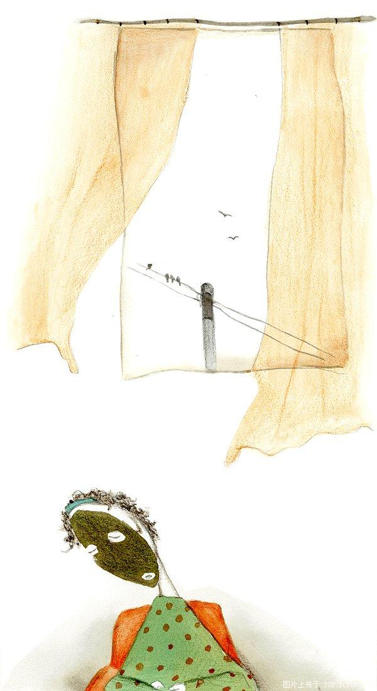
這時，她收回注視他遺像的呆痴目光，突然開口說
他還是走了

Slide 14
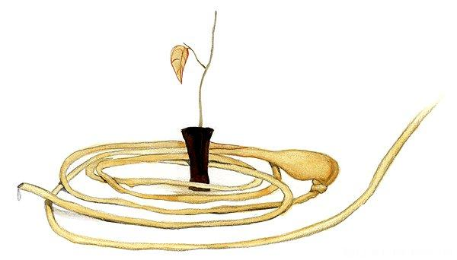
人們驚訝之餘，都感嘆不已，這是一份多麼
執著的、深厚的、像童話一樣的愛呀！
從此，她不再講話，不久也離開了人世。

Slide 15
相戀中的男女仍會拿他們當作談論的話題，
他們常說，你聽過那對啞夫妻的故事嗎？
不用言語，也超越言語，
默默相愛，直到永遠……

Slide 16
你知道嗎？
造物無言卻有情，每於寒盡覺春生
千紅萬紫安排著，只待新雷第一聲
天何言哉？萬物生焉、四時行焉。天何言哉
天主就是這樣愛你的！
他說：我要作你的天主，
——你要作我的子民，
我要愛你,一生的愛你,永遠的陪伴你
默默的愛你！

Slide 17
公教教研中心
2021-2022年度
慕道班 第11課
組長阮錦輝 分享

Slide 18
11課、聖經這本書
歷代信徒的信仰反思
天主和人的故事
我和聖經的故事

Slide 19
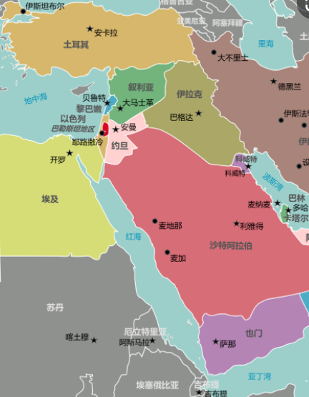
問︰伊甸園在那裡？
李教授徐徐翻開聖經，讀了以下…
《創2章10節》
有一條河由伊甸流出…分為4支，
第一支名叫丕雄，環流…全境…
第二支河名叫基紅，環流雇士全境
第三支叫底格里斯，流入亞述東部…
第四支河即幼發拉的。
雇士 = 非洲埃塞俄比亞
「伊甸園」是所有生命/水源
的起點。
創世紀=「索原」的故事

Slide 20
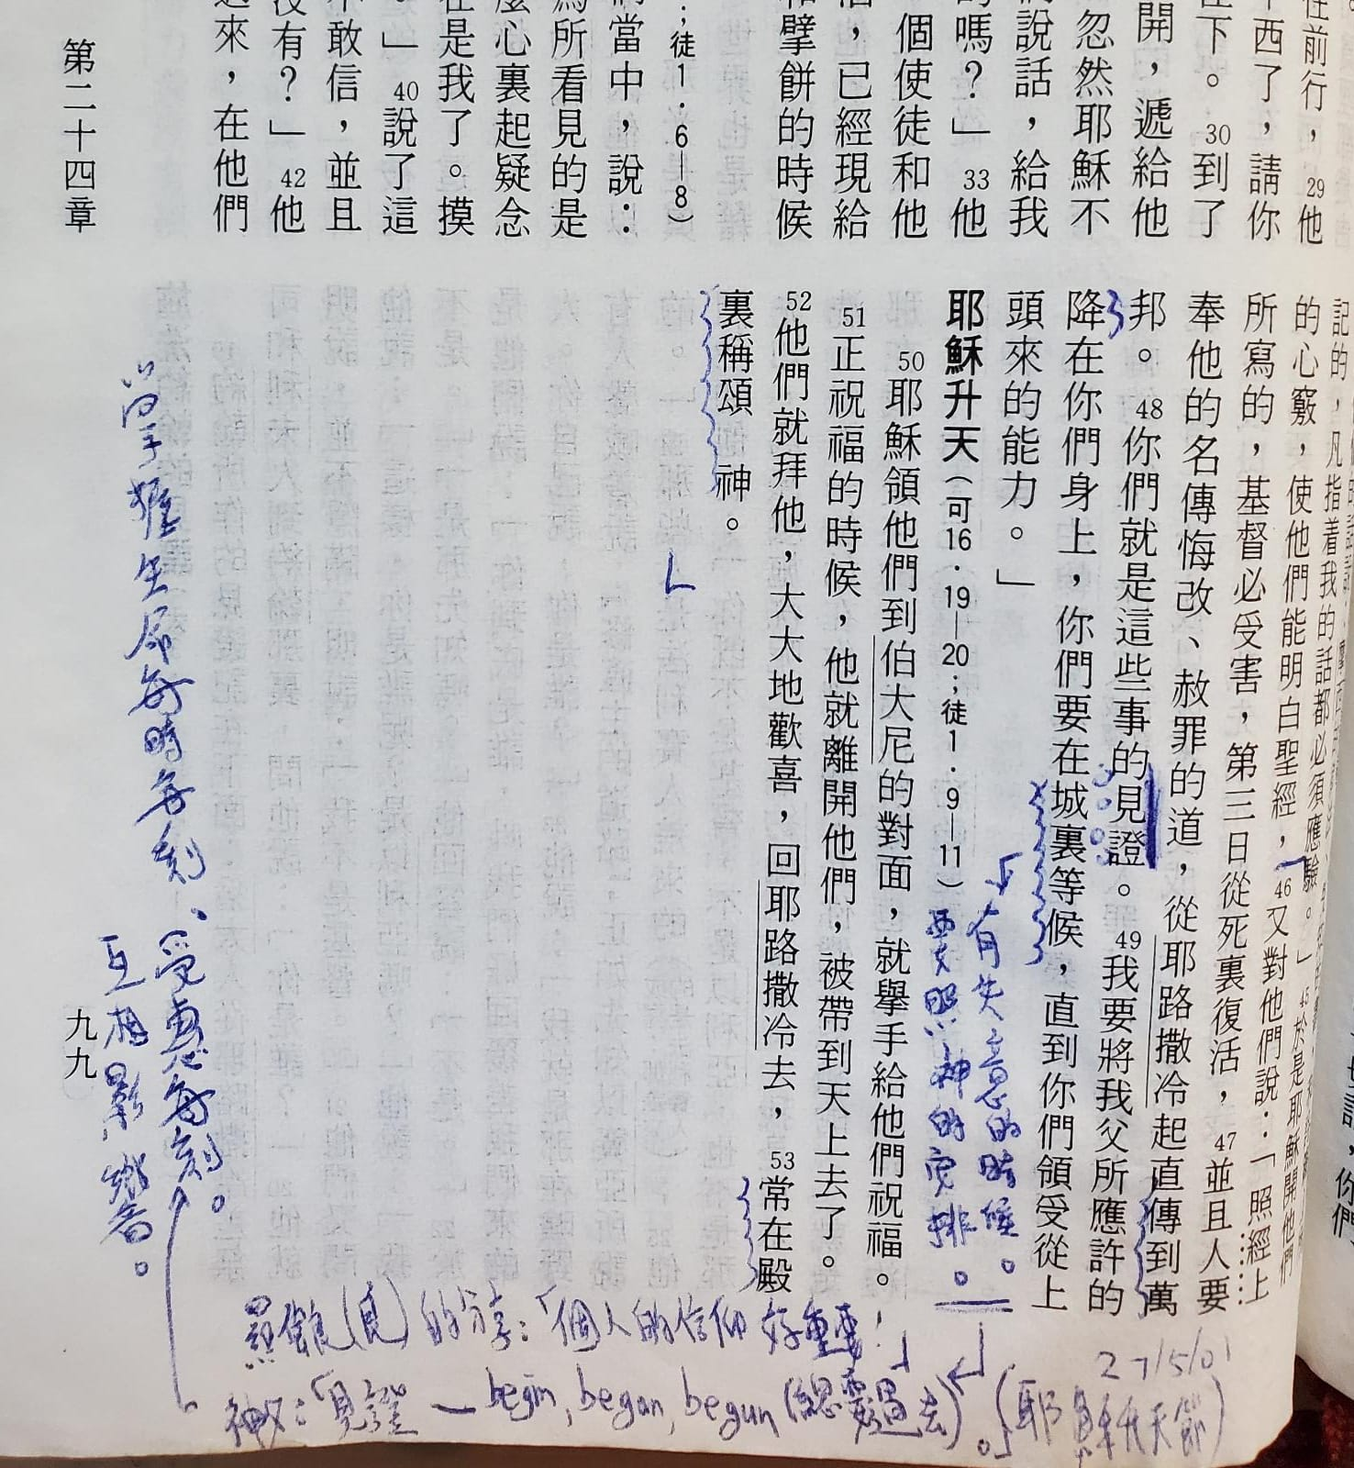
聖經︰生命的「客觀規律」 《正是人生的信仰︰52頁》
27/5/01
路24 耶穌升天
神父︰「begin, began、begun」
掌握生命每刻、互相影響。

Slide 21
聖經內容︰
新約
福音
宗徒大使錄
保祿書信
公函
默示錄
舊約
梅瑟五書
(律法書)
歷史書
先知書
訓誨書
(聖卷)
舊約︰39 + 7 (46)卷
新約︰3 x 9 (27卷)

Slide 22
家中會否覺「少」了點甚麼？

Slide 23
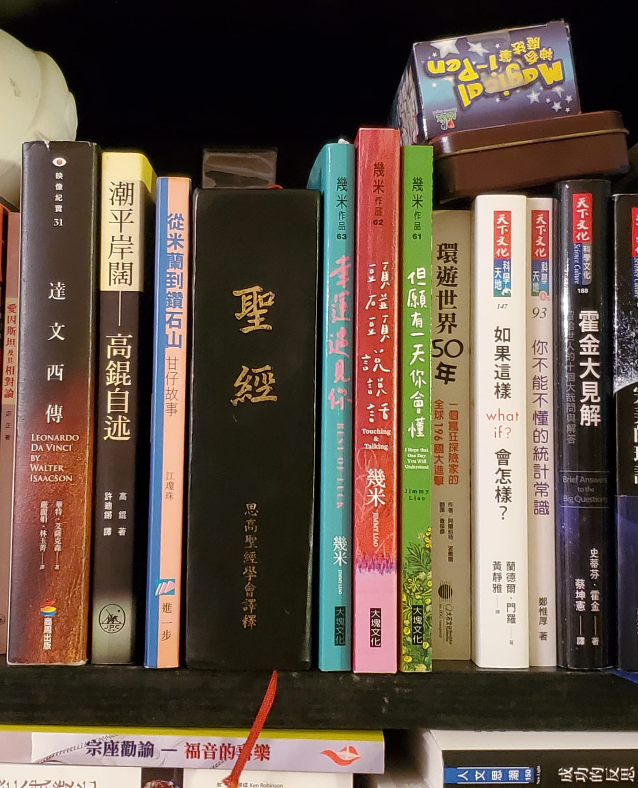
讓聖經佔家中的一席位

